Slide 1
Профессии наших родителей
Группа № 12

Slide 2
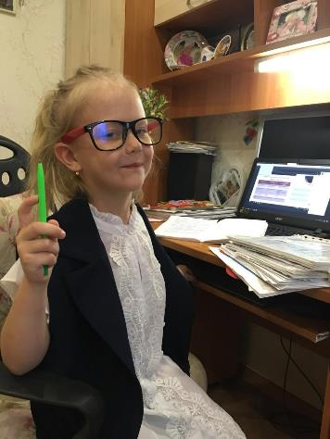
Венедиктова Яна 12 группа. Мама-инспектор финансового отдела.
Быть финансистом нелегко, Здесь нужно очень глубоко Все механизмы понимать, Решения мудро принимать

Slide 3
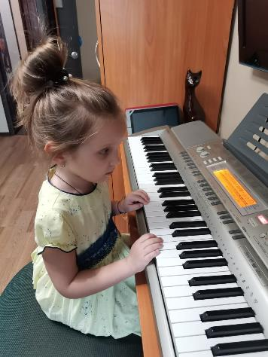
Маслова Эмилия группа 12. Мама- преподаватель музыки.
Учитель музыки! Ты-толкователь чуда!
Ты- проводник прекрасного в душе ребят.
Ты- вдохновенья амплитуда,
Ты - чувств высоких ценный клад!

Slide 4
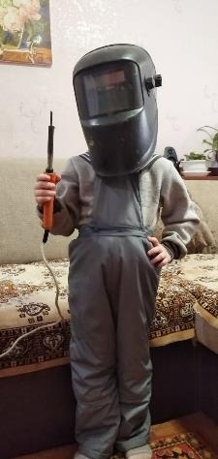
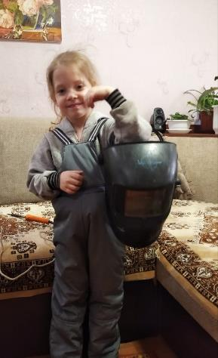
Бодовских Вера группа 12. Папа- сварщик.
Сварщик — ты как волшебник, словно маг, Фонтан из искр вокруг пускаешь, Металл легко и просто, словно ткань, Стальными электродами сшиваешь.

